Slide 1


UBND QUẬN LONG BIÊN
TRƯỜNG MẦM NON GIA QUẤT
Lĩnh vực: Phát triển ngôn ngữ
Đề tài: Thơ “Cầu vồng” Tác giả: Nhược Thủy
Lứa tuổi: NHÀ TRẺ
Giáo viên: TRƯƠNG THANH HƯỜNG

Slide 2

Bài thơ “Cầu Vồng”
    Mưa rào vừa tạnh,
    Có cái cầu vồng
    Ai vẽ cong cong
    Tô màu rực rỡ:
    Tím, xanh, vàng, đỏ,…
    Ồ! Hai cái cơ:
    Cái rõ, cái mờ
    Ai tài thế nhỉ?
Nhược Thủy

Slide 3

Bài thơ nói về điều gì?
Bài thơ nói về vẻ đẹp của “cầu vồng”

Slide 4

Trong bài thơ, cầu vồng có những màu gì?
Tím, xanh, vàng, đỏ

Slide 5
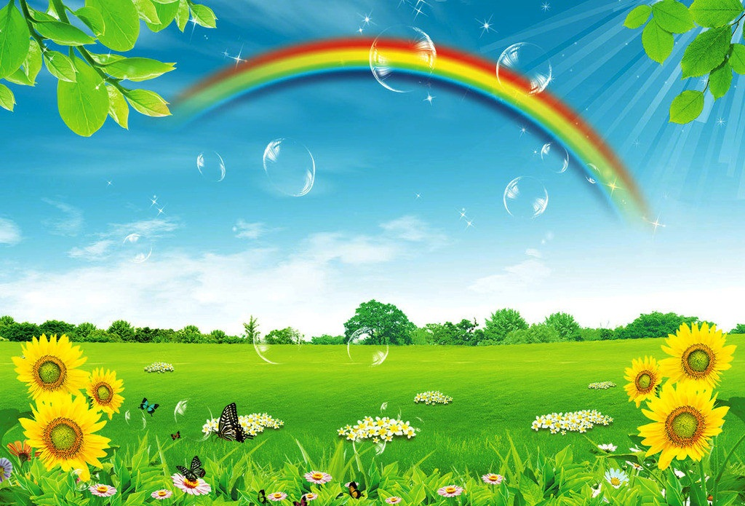
Bạn nhỏ trong bài thơ nhìn thấy 2 cái cầu vồng!
Câu thơ nào cho thấy điều đó?
Ồ! Hai cái cơ
Cái rõ, cái mờ

Slide 6
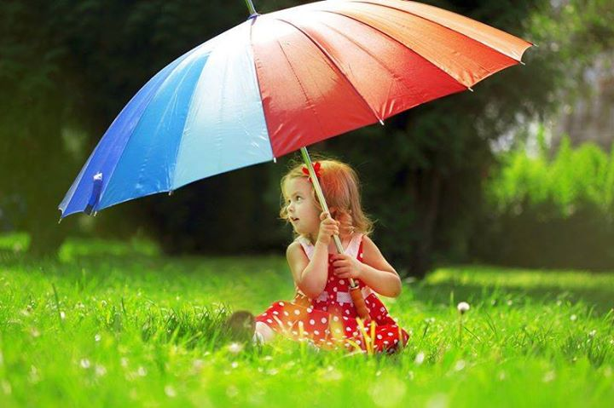
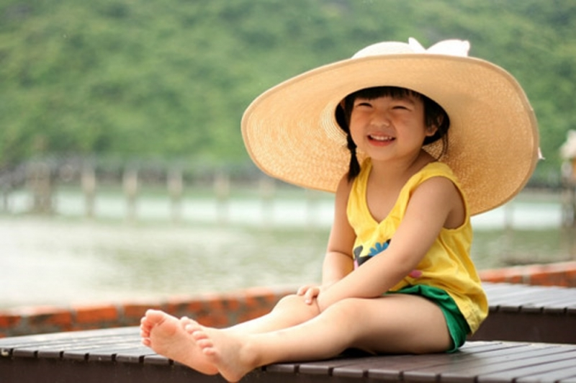
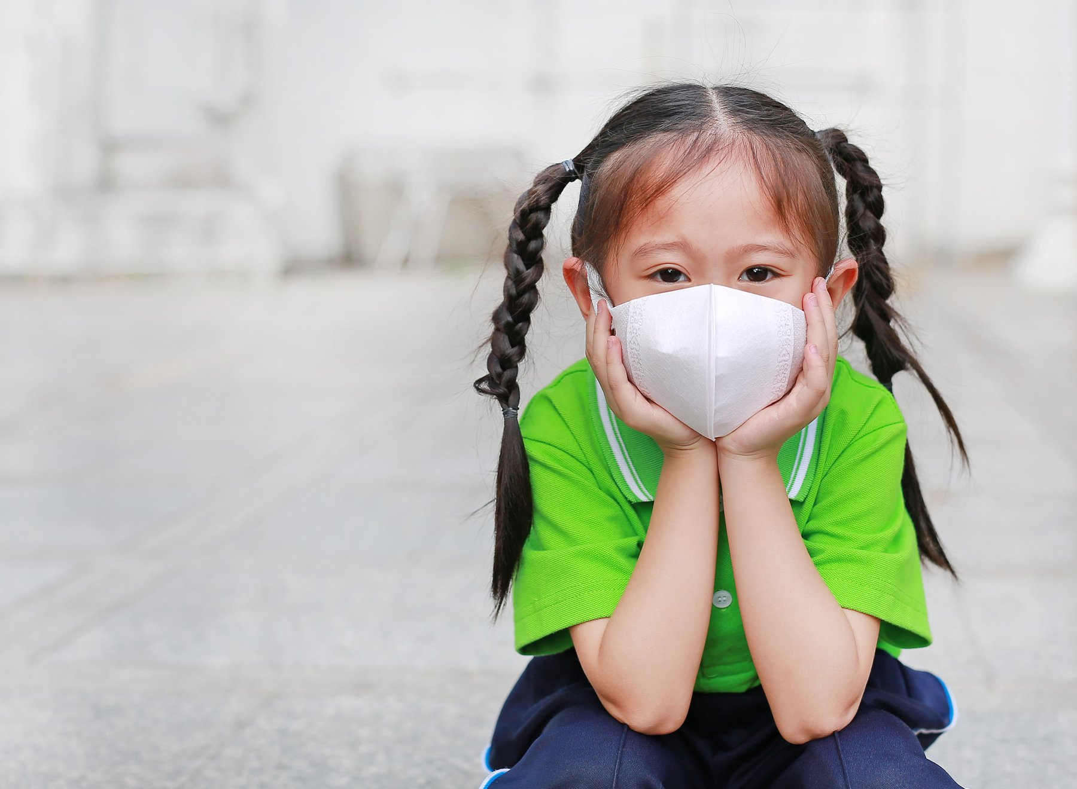
Giáo dục
Vào mùa hè, khi đi ra ngoài đường các con cần lưu ý điều gì?
Che ô
Đội mũ
Đeo khẩu trang

